Slide 1
* Lê Thành Danh * Phan Minh Huấn * Nguyễn Ngọc Duy Quang
ON JOB TRAINNING
FPT SOFTWARE

Slide 2
KHÁI QUÁT VỀ QUÁ TRÌNH THỰC TẬP
Giới thiệu về FPT Software
Sơ đồ tổ chức bộ máy FPT Software
Hoạt động chuyên ngành và môi trường làm việc
Mục đích của kỳ thực tập
Nội dung thực tập
Những khó khăn gặp phải
Kết quả đạt được

Slide 3
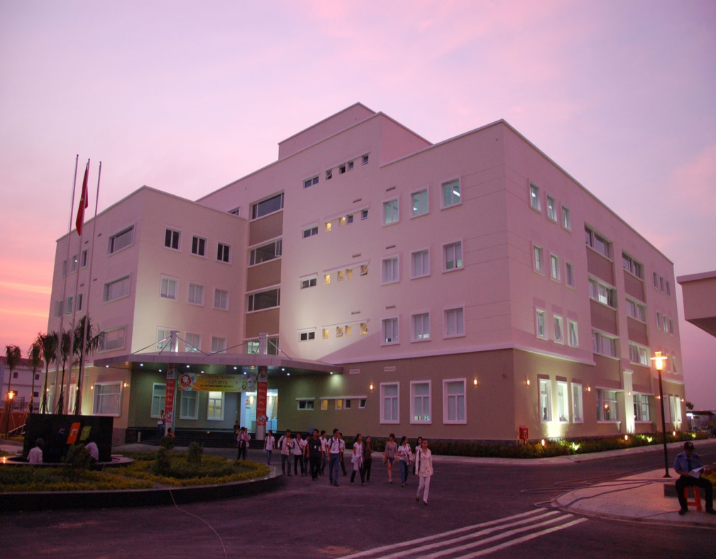
GIỚI THIỆU VỀ FPT SOFTWARE
Là công ty thành viên của tập đoàn FPT
Năm 2014, FPT Software là công ty phần mềm đầu tiên tại Việt Nam đạt hơn 2.870 tỷ đồng doanh thu
Tổng số cán bộ nhân viên là 7.000 người
Lọt vào danh sách Top 100 nhà cung cấp dịch vụ outsourcing toàn cầu và trở thành công ty Việt Nam có môi trường làm việc tốt nhất trong ngàng IT
Notes:
Là công ty thành viên của tập đoàn FPT, được thành lập từ năm 1999, sau 16 năm hoạt động và phát triển, FPT Software hiện là công ty xuất khẩu dịch vụ phần mềm lớn nhất Đông Nam Á, có mặt tại 11 quốc gia trên thế giới.
Năm 2014, FPT Software là công ty phần mềm đầu tiên tại Việt Nam đạt hơn 2.870 tỷ đồng doanh thu
Tổng số cán bộ nhân viên là 7.000 người
Lọt vào danh sách Top 100 nhà cung cấp dịch vụ outsourcing toàn cầu và trở thành công ty Việt Nam có môi trường làm việc tốt nhất trong ngàng IT

Slide 4
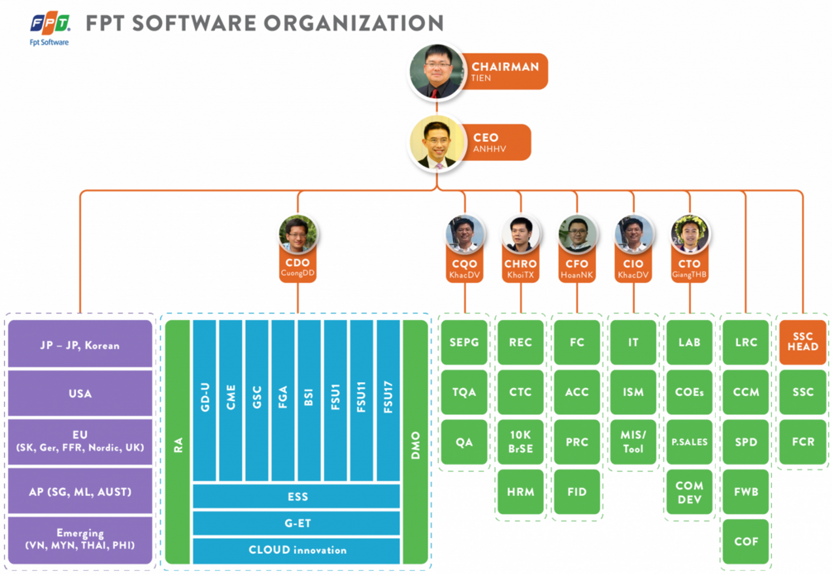
SƠ ĐỒ TỔ CHỨC BỘ MÁY FPT SOFTWARE
Notes:
Chủ tịch Hoàng Nam Tiến
TGĐ Hoàng Việt Anh, và 6 Giám đốc:
•Giám đốc sản xuất (CDO) Đào Duy Cường
•Giám đốc Chất lượng (CQO) kiêm Giám đốc Công nghệ thông tin (CIO) Đỗ Văn Khắc
•Giám đốc Phát triển Nguồn lực (CHRO) Trần Xuân Khôi
•Giám đốc Tài chính (CFO) Nguyễn Khải Hoàn
•Giám đốc Công nghệ (CTO) Trần Huy Bảo Giang.
-----------
GD-U (Global Delivery Utility) CME (Communications, Content Media & Entertainmen) chuyên về lĩnh vực truyền hình, giải trí.
GSC FGA (FPT Golbal Automotive): chuyên về phần mềm trên xe hơi, thiết bị phần cứng
BSI (Banking Securities and Insurance): chuyên về lĩnh vực tài chính, ngân hàng
FSU.1 (Đơn vị phần mềm chiến lượt số 1): chuyên các thị trường “Non-Japan”
FSU.11 (Đơn vị phần mềm chiến lượt số 11): hướng tới các sản phẩm cho người dùng cuối (TV, mobile).
FSU.17 (Đơn vị phần mềm chiến lượt số 17): tập trung phát triển khách hàng chiến lượt

Slide 5
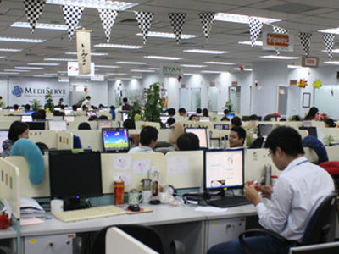
HOẠT ĐỘNG CHUYÊN NGÀNH VÀ MÔI TRƯỜNG LÀM VIỆC
Các hoạt động chuyên ngành
FPT Software là công ty chuyên về xuất khẩu và gia công phần mềm. Ngoài ra FSOFT còn cung cấp các dịch vụ phát triển phần mềm, bảo trì, quản lý chất lượng, triển khai dịch vụ công nghệ về nâng cấp ứng dụng, hệ thống nhúng và tự động, điện toán đám mây,… trong nhiều lĩnh vực như y tế, ngân hàng.

Slide 6
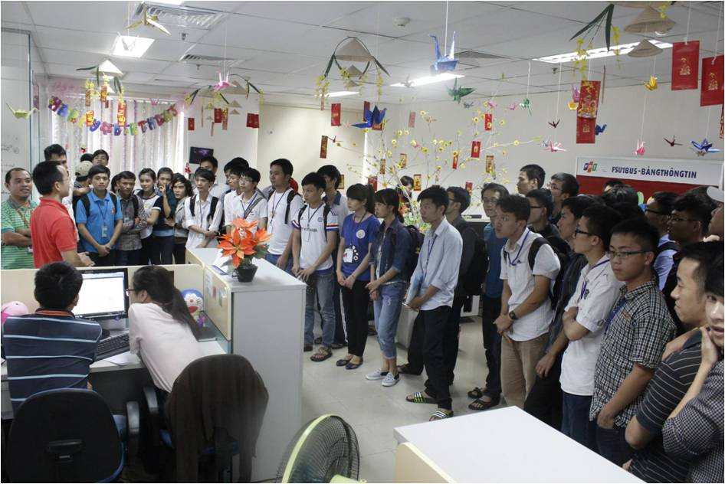
HOẠT ĐỘNG CHUYÊN NGÀNH VÀ MÔI TRƯỜNG LÀM VIỆC
Môi trường làm việc
Fsoft là công ty có môi trường làm việc chuyên nghiệp, năng động và triển vọng với công nghệ hiện đại. Ở nơi đây mọi người cũng vô cùng nhiệt tình, thân thiện với các đồng nghiệp, giúp đỡ lẫn nhau trong công việc.
Các hoạt động văn hóa xã hội như thể thao, văn nghệ, team-building, ngày lễ, lễ hội, ngày mà mọi người có thể cùng nhau vui chơi, ca hát, ăn uống.

Slide 7
MỤC ĐÍCH THỰC TẬP
Làm quen với môi trường làm việc thực tế, học hỏi được nhiều kinh nghiệm và cách áp dụng kiến thức lý thuyết vào công việc một cách hiệu quả nhất.
Trau dồi thêm những kỹ năng: giao tiếp , cách làm việc nhóm… , nâng cao kiến thức chuyên môn và trải nghiệm về môi trường làm việc rất năng động và chuyên nghiệp.
Thay đổi, trưởng thành và hiểu rõ hơn về ngành nghề mình đang theo đuổi.

Slide 8
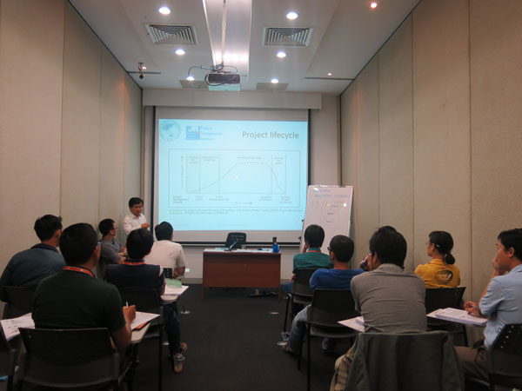
NỘI DUNG THỰC TẬP
SRU
Giai đoạn đầu khi thực tập, tôi được training ở phòng SRU thuộc training center. Tại đây tôi được đào tạo, học tập những kiến thức về các môn lập trình và làm việc theo cầu của cán bộ quản lý ở đây.
Trong quá trình học sẽ có các bài kiểm tra và bài assignment vào cuối môn để kiểm tra và củng cố kiến thức đã học.
Cuối khóa học sẽ có một bài Mock Project nhằm kiểm tra tổng hợp kiến thức đã học.

Slide 9
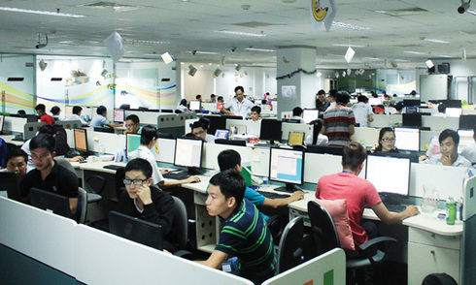
NỘI DUNG THỰC TẬP
CME
Sau khi hoàn thành khóa học sẽ có buổi phỏng vấn lên dự án thực tế.
Tùy theo năng lực của bản thân và nhu cầu cần người của đơn vị mà mỗi người sẽ có 1 nhiệm vụ khác nhau: code, test, ….
Hoàn thành nhiệm vụ được giao trong mỗi sprint cuối sprint sẽ có 1 buổi demo.
Báo cáo tiến độ mỗi ngày, thông báo khi gặp lỗi để được trợ giúp.

Slide 10
KHÓ KHĂN
Quá nhiều kiến thức mới phải học trong thời gian ngắn.
Làm việc không ăn ý phải mất thêm nhiều thời gian để làm quen.
Dễ bị áp lực về công việc do chưa có kinh nghiệm.
Notes:
Có quá nhiều thứ chưa biết và chưa nắm rõ nhưng vẫn phải vừa học, vừa làm.
Chưa hiểu ý của các thành viên trong team trong những ngày đầu làm việc nên trao đổi kiến thức trong việc có chút khó khăn.
Lo sợ kết quả của mình làm ảnh hưởng đến công việc của người khác nhiều lúc thiếu tự tin vào bản thân.

Slide 11
KẾT QUẢ ĐẠT ĐƯỢC
Học tập được rất nhiều về kiến thức chuyên môn.
Rút ra đươc nhiều kinh nghiệm trong lúc làm việc, học thêm được nhiều phương pháp để test và nhiều hướng khác nhau để giải quyết vấn đề.
Nâng cao kỹ năng làm việc nhóm.

Slide 12
THANKS FOR LISTENNING

